Slide 1
МБДОУ «Детский сад № 40»
Проект «Блокада Ленинграда»
Тема: «Хлеб блокадного города»
Для детей старшего дошкольного возраста.
Подготовила воспитатель Моровова И.В..

Slide 2
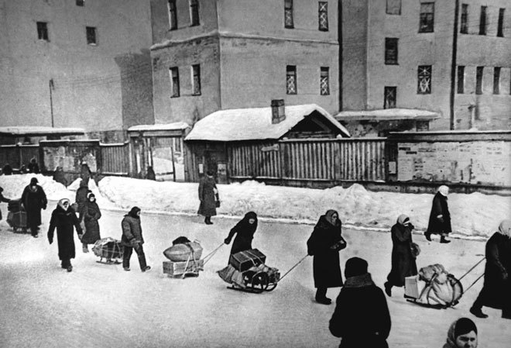
В истории Великой Отечественной войны 1941-1945 годов хватает драматических, трагических страниц. Одним из самых страшных была блокада Ленинграда. Кратко говоря, это история настоящего геноцида горожан, который растянулся едва не до самого конца войны.
К 30 августа 1941 года были перерезаны все железнодорожные пути соединяющие Ленинград с территорией СССР. А к 8 сентября полностью прекращено сухопутное сообщение. Именно 8 –е сентября известно как день начала блокады Ленинграда.

Slide 3
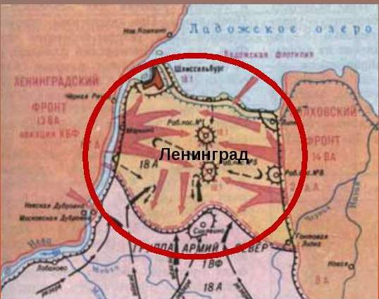
Летом, в начале войны никто не думал, что Ленинград окажется в блокаде Так и говорили: «Кольцо вокруг города сомкнулось». Еще это кольцо называют блокадой.

Slide 4
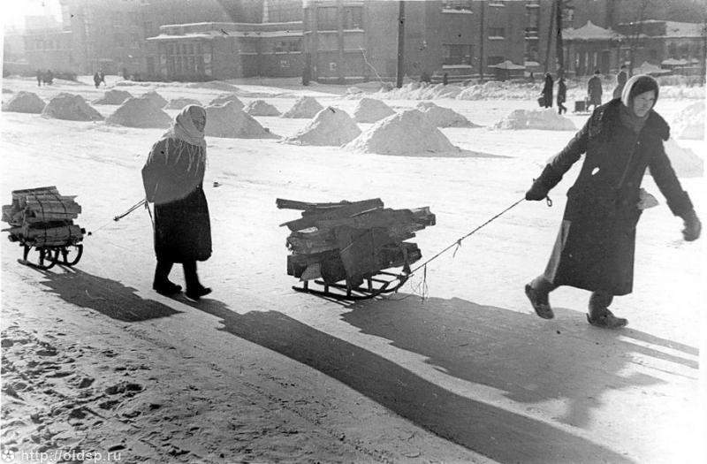
Очень рано грянули морозы. Наверное, никогда еще не было так холодно. Всю зиму в домах не было отопления, воды и света. Поэтому больших запасов продовольствия в городе не было. А с начала войны еды стало требоваться больше, ведь в Ленинград приходили беженцы с захваченных врагом районов. Еды не хватало. Были введены карточки.

Slide 5
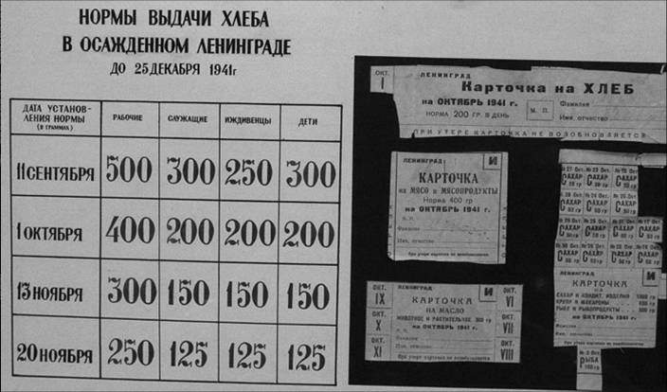

Slide 6
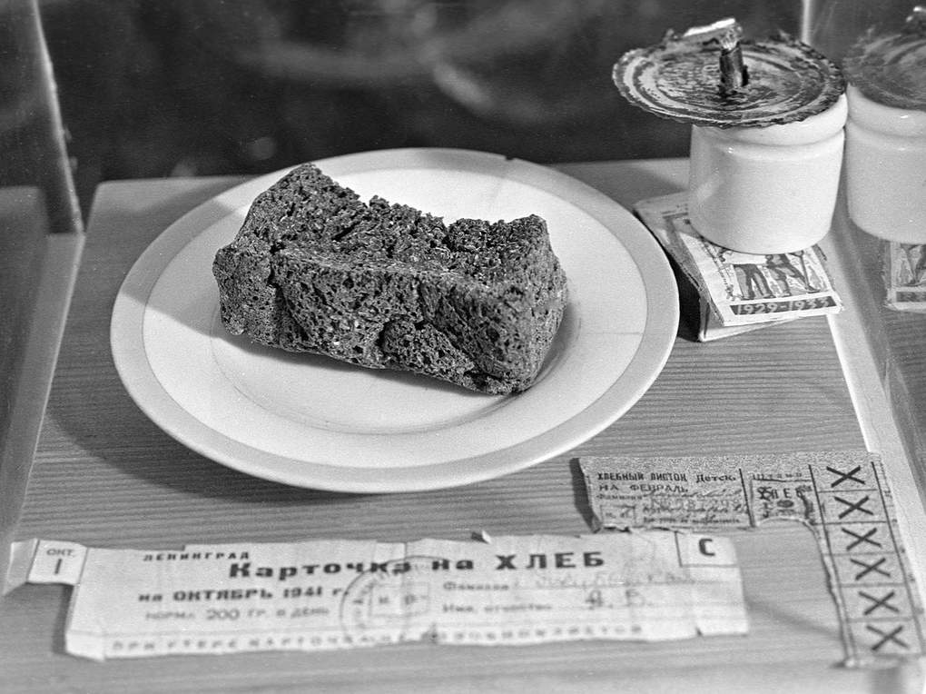
Блокадный хлеб

Slide 7
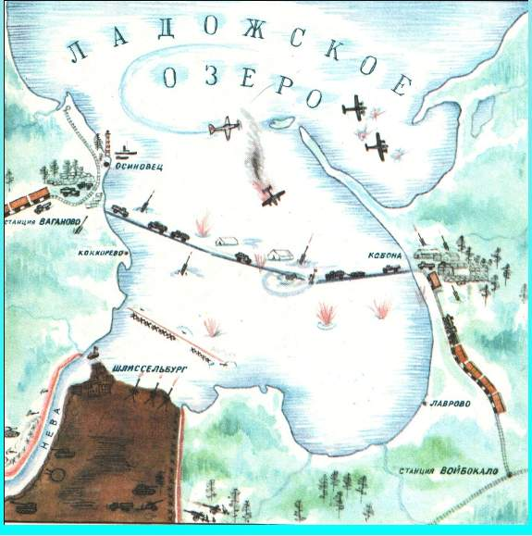

Slide 8
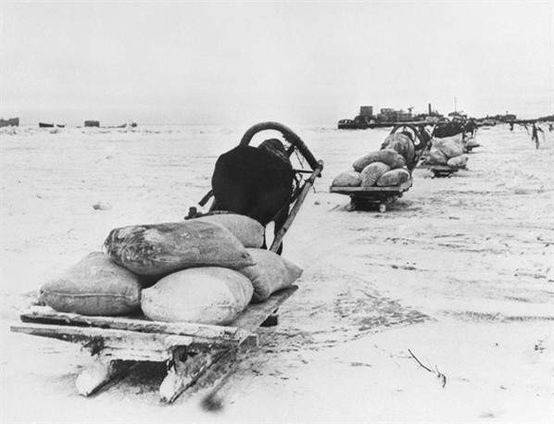
Дорога жизни

Slide 9
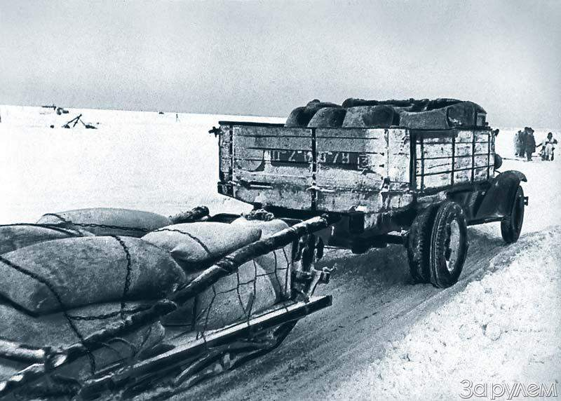
Полуторка на дороге жизни, везет мешки с мукой

Slide 10
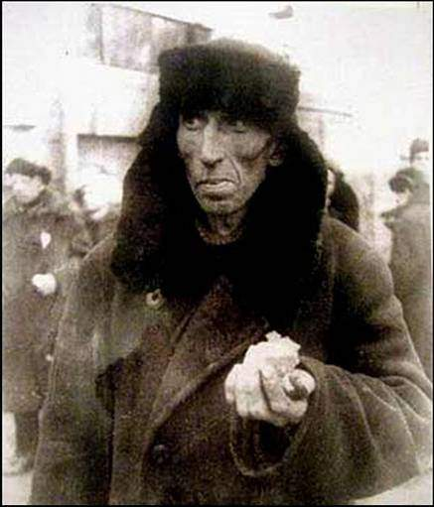
Измученные голодом

Slide 11
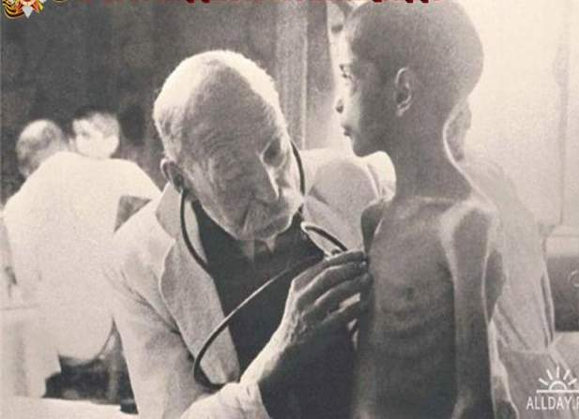

Slide 12
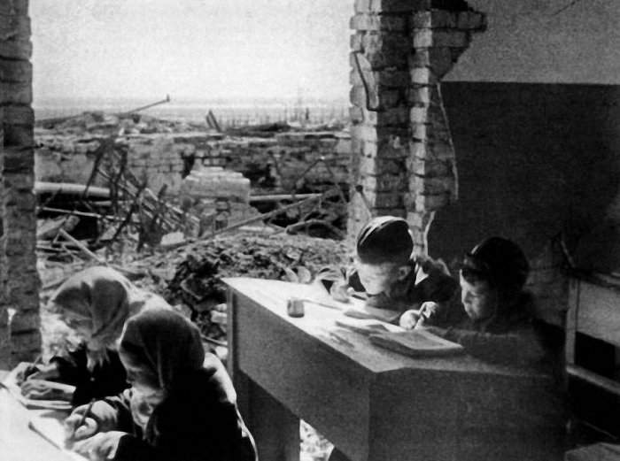
Продолжали учиться

Slide 13
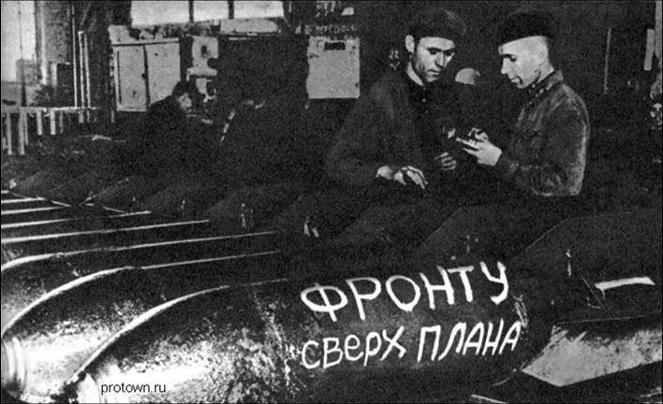
Продолжали работать

Slide 14
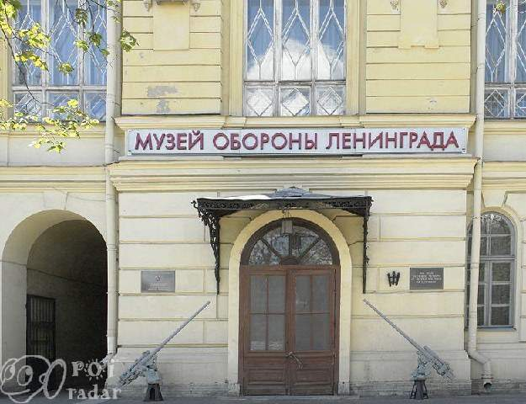

Slide 15
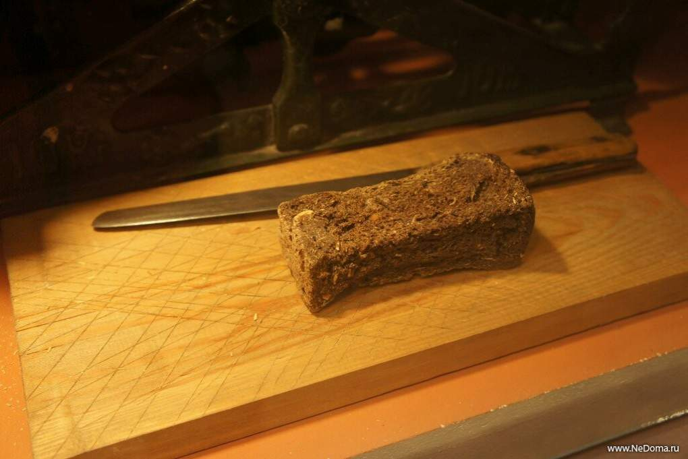
Блокадный кусочек хлеба

Slide 16
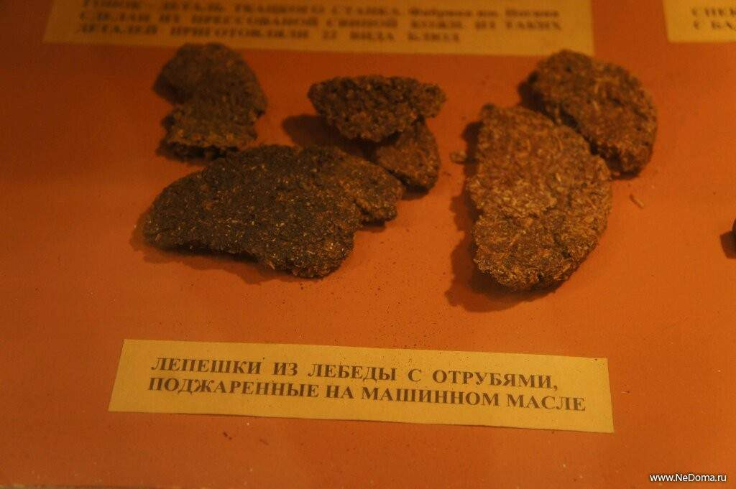

Slide 17
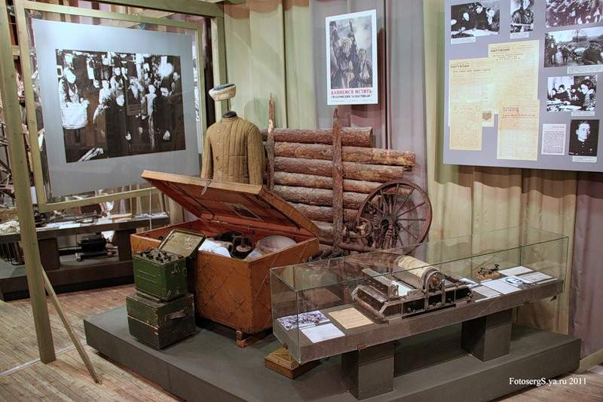

Slide 18
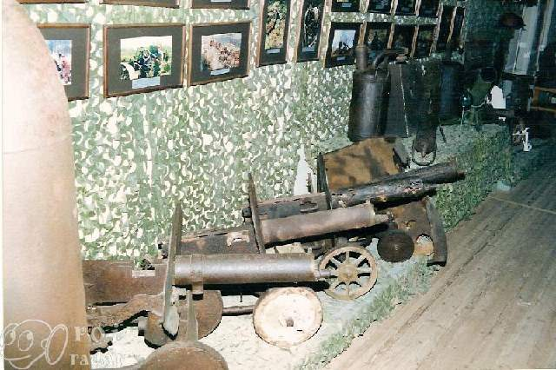

Slide 19
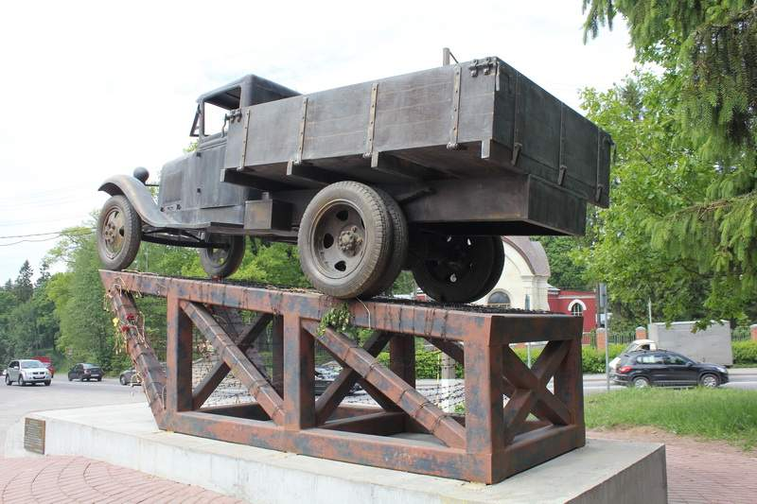
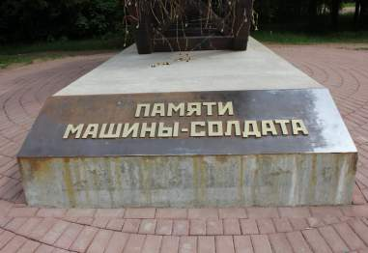

Slide 20
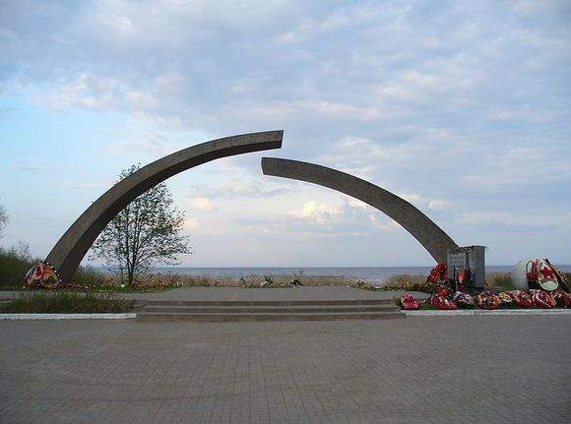
Разорванное кольцо» — мемориал, входящий в Зелёный пояс Славы, расположен на западном берегу Ладожского озера, у начала Дороги Жизни.

Slide 21
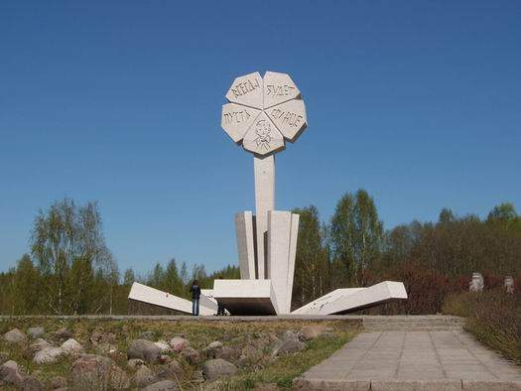
Цветок жизни Мемориал создан в память о погибших детях блокадного Ленинграда.

Slide 22
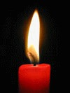

Slide 25
Хлеб, не объёмное слово Но по смыслу важнее нет. Во главе он стоит живого Без него не проходит обед. Хлеб миллионы жизней От смерти спасал ни раз. Кровью крестьянской, потом Он доставался для нас. Чёрствая корочка хлеба Символ блокады, войны. Голод для человека Видимый край беды. Тянет ручонки ребёнок Голод стоит в глазах. Корочку хлеба дайте Жалостно просит в слезах. Сердце от боли сжалось Детские слыша слова. Возьми малыш, что осталось Крошки со стола. Жадным движением ручек Крошки отправлены в рот. Словно лесную малину Он с наслаждением жуёт. Валерий Куроленко

